Slide 1
CIPRUS
LIMASSOL
ERASMUS+ beszámoló
Bartókné Lakatos Diána

Slide 2
CIPRUS
Ciprus a Földközi-tenger harmadik legnagyobb szigete.
A szigeten a Ciprusi Köztársaság fekszik, amelynek 37%-át Törökország 1974 óta megszállva tartja, és ott 1983 óta az Észak-ciprusi Török Köztársaság nevű bábállam működik. Területén található még két brit támaszpont, amelyek nem állnak a Ciprusi Köztársaság fennhatósága alatt, hanem az Egyesült Királyság független katonai bázisai.

Slide 3
LIMASSOL
A város a sziget déli oldalán, fekszik. Délről a Földközi-tenger északról a Tróodosz-hegység határolja. A várostól nyugatra található a Brit Királyi Légierő Akrotiri Légibázisa. Ciprus második legnagyobb városa. Hatalmas kikötője van, ami a sziget legnagyobb hajózási központja. Emelett kiemelkedő ipara és mezőgazdasága van.

Slide 4
BAYSWATER
A Bayswater nyelviskolát 1973-ban alapítottak.
A világon több országban is megtalálható az iskola, Franciaországban, Kanadában, Dél-Afrikában és az Egyesült Királyságban.
Cipruson 2007 óta vehetnek részt a tanulók nyelvtanfolyamokon. Minden korosztály számára elérhetőek a kurzusaik. Nyáron pedig több tábort is tartanak a diákoknak.

Slide 5
TANFOLYAM
METHOLODGY OF TEFL
angol tanítás módszertana
nyelvtan, olvasás, írás tanítása
CLT
PBL
CLIL

Slide 6
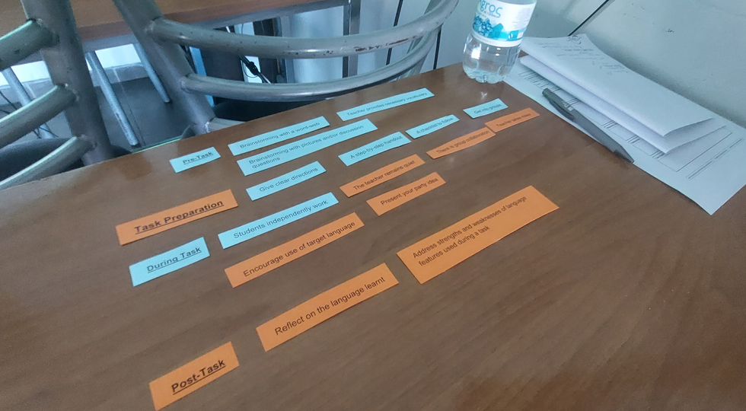
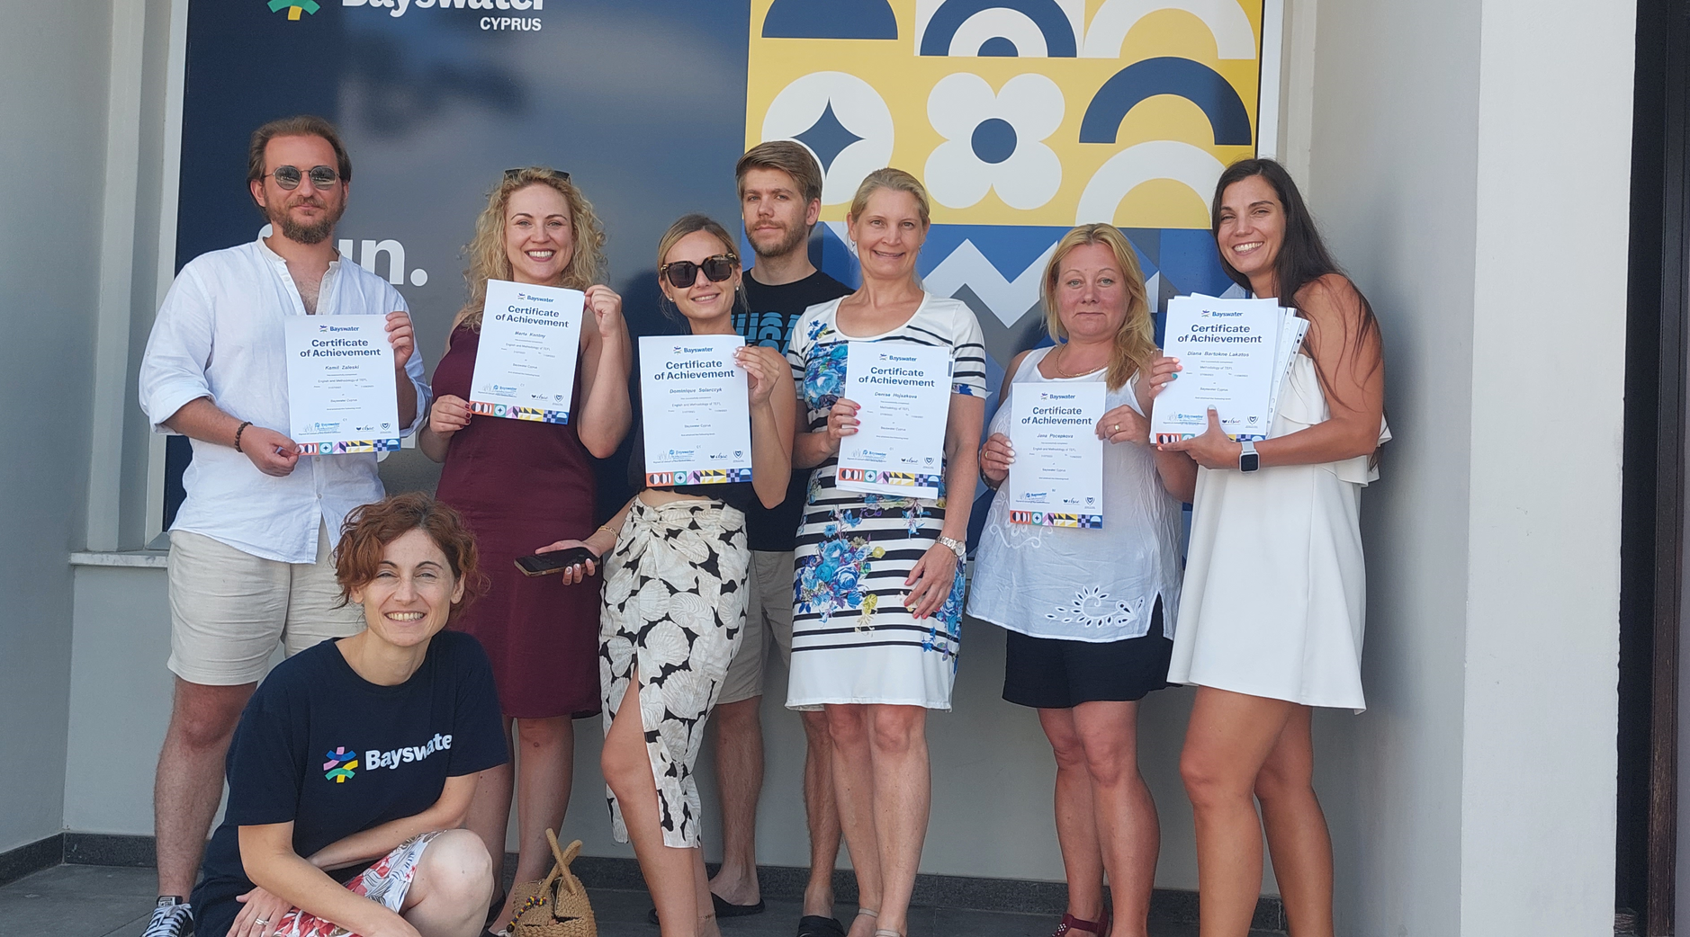
BAYSWATER
Bali

Slide 7
Ciprus

